Slide 1
6. BÖLÜM
I. DÜNYA İKLİMLERİNİN SINIFLANDIRILMASI

Slide 2
Dünya iklimlerinin yapısı önce bölgesel özelliklere bağlıdır. Böylece yüksek enlemlerde kutup ve kutupaltı iklimleri görülür, liman bölgelerin batısı bölgesel hava hareketlerine bağlıdır. Daha sonra tropikaliçi bölgeler gelir ve buralarda ekvator ve tropikal iklimleri görülür.
Kutup, ılıman ve tropikal gibi üç büyük bölgede önce kara ve denizlerin etkisi önemlidir. Bu etki büyük kara kütlelerinin doğu ve batı uçlarındaki okyanus kıyılarında görülür. Karaların iç kısımlarına doğru gidildikçe karasallık oranı artar ve yıllık sıcaklık farkı artar ve nemlilik oranı azalır.

Slide 3
Plato ve düzlük bölgeler genellikle iki iklimin geçiş bölgesinde bulunur. Örneğin Rusya'nın ağaçlı stepleri, Ukrayna'nın sıcak step iklimi ile Tayga'nın soğuk karasal iklimin etkisi altındadır.
Böylece yerşekli bu hususta kesin bir sınır koymaktadır. Örneğin Türkiye'de Karadeniz bölgesinde oseyanik iklim, Karadeniz dağlarının etkisiyle iç kısımlara başka bir deyişle Anadolu'ya geçemez. Diğer taraftan güney Anadolu'da Toros Dağları nedeniyle kışın Akdeniz ikliminin ılık ve yağışlı havası iç kısımlara sokulamaz.

Slide 4
KURAKLIĞIN NEDENLERİ VE ÇÖL İKLİMLERİ
Kurak ve yarı-kurak iklimler, dünya iklim tipleri arasında en yaygın olanlarıdır ve KÖPPEN’e göre dünya'daki karaların % 26,3'ünü içermektedir; bunun % 12,1’i kurak, % 14,8'i yarı-kurak iklimlerdir. Bu oran aşağı yukarı dünyanın 1/5'ine karşılıktır.
Kuraklığın oluşmasında denize olan uzaklık, yani karasallık önemli derecede rol oynamaktadır. Bu nedenle çöllerin büyük bir kısmı 30-50 enlemler arasında karaların iç kısmında yer alır. Ayrıca 15-30 enlemleri arasında karaların doğu kıyıları, batı kıyılarına oranla daha nemli, iç ve batı kısımları ise kuraktır.

Slide 5
Atmosferde dinamik antisiklon alçalma hareketleri nedeniyle meydana gelen basınç değişiklikleri kuraklığın meydana gelmesine neden olur. Buna göre yüksek atmosfer basıncı yağışın oluşmasına uygun değildir.
Adiyabetik ısınma ile beraber nispi nem azalır, bu durumda mutlak nemin henüz yüksek kalmasına rağmen havanın doyma noktası, yağmur yağmayacak şekilde uzaklaşır.

Slide 6
Kuraklığın nedenleri arasında orografik etkiler de önemli olmaktadır. Özellikle dağ engelleri kuraklığın oluşmasında etkili olmaktadır. Türkiye'nin İç Anadolu bölgesi gibi.
Karaların kıyı bölgelerinde soğuk su akıntıları kuraklığın meydana gelişini etkileyen bir başka faktördür.

Slide 7
Çöl İklimleri
Yağışları düzenli olmayan ancak rastlantılara bağlı olan, aynı zamanda bitki ve hayvanların yaşamasına uygun olmayan yerlere çöl adı verilir.
Kurak bölgelerde bitki örtüsü devamlı değildir, çok seyrek olarak görülür. Arada bir meydana gelen sağanak yağışlarla çok kısa bir vejetasyon devresi görülür.

Slide 8
Gerçek çöllerde temel bir kaide olarak su akışı görülmez bu olaya aerizm denir.
Kuraklığı daha az belirli yerlerde ise denize doğru bir su akıntısı gerçekleşmez. Bu olaya veya su rejimine de endoreik adı verilir.

Slide 9
MARTONNE kuraklığı, yağış ve sıcak üzerine dayanan formülü ile açıklamaya çalışmıştır:
I = P / (T+10)
I değeri 5'in altında ise iklim çöl veya çok kuraktır.
I değeri 5-10 olduğu zaman gene çöl olarak kabul edilir.
I değeri 10-20 olduğunda ise yarı-kurak olarak kabul edilir.

Slide 10
GAUSSEN, biyolojik olarak kurak günleri belirtmek için yağışı değil nispi nemi göz önüne alarak kserotermik indisi kullanmıştır.
EMBERGER ise kuraklığı yaz yağışını (Haziran, Temmuz, Ağustos) en sıcak ayın maksimum sıcaklık ortalamasına bölerek şu formülle açıklamaya çalışmıştır:
S = PE/M
PE : Yaz yağışı
M : En sıcak ayın maksimum sıcaklık ortalaması
S değeri 0-5 arasında olduğu zaman iklim kuraktır.

Slide 11
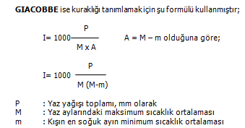
KÖPPEN, yıllık yağış ortalaması 250 mm'den aşağı olan yerleri çöl olarak tanımlamıştır.

Slide 13
a) Klasik Çöller
Subtropikal yüksek basınç merkezlerine karşılık olan sıcak çöllerdir. Büyük Sahra, Sudan, Arap yarımadası, Kalahari Çölü.
Bu çöller aşağıdaki özelliklerle karakterize edilir:
Atmosferin yukarıdan aşağıya doğru çok kuvvetli bir hava akımı veya sübsidans alanları ve sıcaklık, kuraklığa neden olur.
% 90'na varan bir güneşlenme. Aşağı yukarı yılda 3.500-4.500 saat güneşlenme süresi ve koruyucu bir dağ kütlesinin bulunmayışı.
Nispi nemin % 50'nin altında olması (Kızıl Deniz ve İran Körfezi hariç).

Slide 14
25-30 °C gibi ortalama sıcaklık. Gece ve gündüz sıcaklık rejimi çok farklı, yani gece ve gündüz sıcaklık farkı çok fazla (30-40 °C kadar).
Ekstrem sıcaklıklar çok belirli. Yazın 50 °C'a kadar çıkar ve bazen de Suudi Arabistan'ın başkenti Riyad'ta kışın -7 °C'a kadar indiği gibi.
Rüzgar genellikle azdır. Kum çölleri ılıman bölge sınırlarında meydana gelir.

Slide 15
Evaporasyon çok fazladır. Örneğin Assuan barajında yıllık buharlaşma dört metre kadardır.
Yağış çok enderdir ve son derece düzensizdir. Bazen şiddetli sağanak şeklinde olur fakat genellikle kısa ve zayıftır ve düştüğü zaman buharlaşır.

Slide 16
b) Tropikal ve Subtropikal Kıyı Çölleri
Bu tip çöllerin oluşumu kıtaların batı kıyılarında soğuk deniz akıntılarının bulunmasına bağlıdır.
Bu kıyılardaki soğuk su akıntıları, kökenini yüksek enlemlerdeki soğuk derin okyanus sularından alır. Bu soğuk su akıntıları yağmur yerine sis ve duman getirir.
Bu gibi kıyı bölgelerinde oluşan soğuk hava, yükseklerde sıcak havanın üzerinde son derece dayanıklı bir şekilde durur ve yağış getirmez.

Slide 17
Karasal çöllerde hava aşağı yukarı nemle doymuş durumdadır ve özellikle yazın sis çoğunluktadır ve çiy'de görülür.
Bunun sonucu cılız bir vejetasyon yerleşir (Peru'daki Lomas); sıcaklıkta mevsimlik değişme görülür, günlük sıcaklık farkı orta veya azdır.

Slide 18
c) Korunmuş Çöller
Bu tip çöller tropikal bölgelere bağlı olarak meydana gelir. Bunlar dağlar arasındaki alanlara karşılıktır ve nemli akımlarından korunmuştur.
Örneğin kayalık dağların iç kısmı, And'ların yüksek plato kısımları, Musonlardan korunmuş Tibet yüksek platosu, Afgan ve İran platosu gibi. Buraları ılıman bölgelerde mevsimlik sıcaklık farkı bulunan çöllerdir.

Slide 19
d) Kışı Soğuk Karasal Çöller
Bu çöller sadece ılıman enlemlerde gelişirler ve şekilleri değişiktir. Bunlar denizden uzaktırlar ve az çok korunmuş durumdadırlar.
Batıdan gelen yağışlı hava akımları buraya güçleri çok azalmış olarak gelirler ve yağıştan çok kum fırtınaları ve rüzgarlara neden olurlar.
Merkezi Asya'da kış yüksek basıncı egemendir, fakat Sibirya'ya oranla daha az belirli ve dayanıklıdır.

Slide 20
e) Ilıman Çöller
Yazın tropikal deniz havası az çok bozulur ve ancak Türkistan'a kadar gelir. Bu bölgelerde sıcaklık rejimi ılımandır. Kış mevsimi soğuktur, bazen çok soğuk ve uzundur, yazın yakıcıdır ve günlük sıcaklık farkı, Tropikal çöllere göre daha fazladır ve 30-40 °C kadardır.
Yağış düzensiz ve zayıftır. Hazar Denizi kıyısında kış yağışı egemendir, diğer yerlerde ilkbaharda sağanak yağışlar görülebilir. Yazın çok karasal durum alır. Kış mevsimi soğuk olmasına rağmen kar örtüsü çok azdır, bazen hiç kar yağmaz.

Slide 23
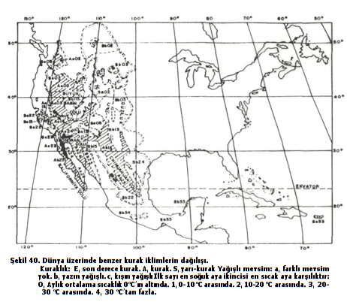

Slide 24
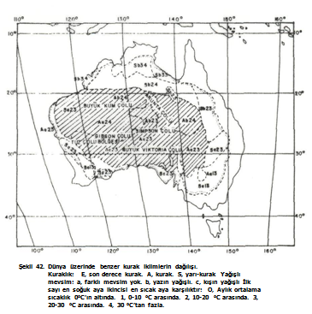

Slide 26
III. YÜKSEK ENLEMLERDEKİ SOĞUK İKLİMLER
Kutup ve kutupaltı iklimleri dünyadaki soğuk iklimlerin büyük bir kısmını oluştururlar.
Yüksek dağ iklimleri de soğuk iklimlerin bir kısmını oluşturmakla birlikte yağış, sıcaklık rejimi ve radyasyon bakımından kutup iklimlerinden çok farklılık gösterirler.

Slide 27
1. Kutup ve Kutupaltı İklimlerinin Sınırlandırılması
Kutup ve kutupaltı iklimlerini özellikle kuzey yarımkürede birbirinden ayırmak oldukça zordur. Çünkü bu iklimler değişik kriterlere dayanmaktadır.
Yıllık Ortalama Sıcaklık ve Toprağın Devamlı Don Durumu
Yazın Bulunmayışı ve Ağaç Sınırı
Soğuk Faktörü ve Şiddeti
Soğuk Devrenin Devamlılığı
Sıcaklığın frekansı ile
Akarsuların Donması
Donlu Günler Sayısı
Günlük ve Mevsimlik Karşıtlık

Slide 28
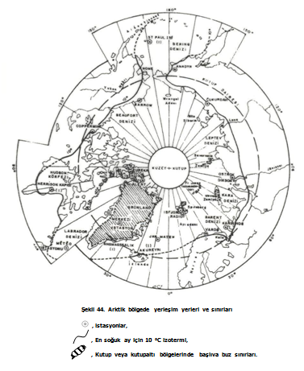

Slide 30
2. Rüzgar ve Atmosfer Hareketleri
Rüzgarın şiddeti ve Frekansitesi
3. Yağışlar
Yağış Rejimi ve Yüksekliği
Kar Yağışı
Kar Örtüsü

Slide 31
IV. İKLİM TİPLERİ
Kutupaltı Oseyanik İklim Tipi
Kutup Tipi Oseyanik İklimler
Kutup Tipi Karasal İklim
Hava Tipleri
Düzgün Olmayan İklim Tipleri
Buzulların Orta Kısımlarındaki İklim

Slide 32
V. ILIMAN İKLİMLER
Karaların Batı Yüzündeki Denizel İklimler
Serin Oseyanik İklimler
Gerçek Oseyanik İklimler
Yaz Sıcaklığı Az Çok Belirli Olan Oseyanik İklimler

Slide 33
VI. KARA İKLİMLERİ
Step İklimleri
Soğuk Karasal İklimler

